Slide 1
英国のＥＵ離脱
平成３０年２月
在英国日本国大使館

Slide 2
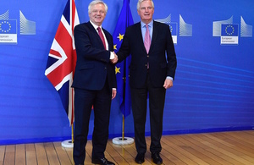
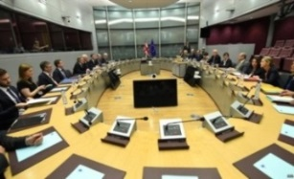
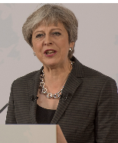
これまでの交渉経緯
第１回交渉会合（2017年6月19日）
交渉日程，進め方，交渉の優先事項について合意。
→交渉第一段階において，「市民の権利」，「金銭上の義務」，「アイルランド国境問題」を
議論し，第二段階において，将来の関係について準備協議を行うことで合意。
第2～3回交渉会合（7月～8月）
大きな進展は見られず。
バルニエＥＵ首席交渉官(右)と
デービス英ＥＵ離脱担当大臣(左)
フィレンツェにおけるメイ英首相の演説（9月22日）
離脱交渉の打開を目指し，英国の新たな方針を表明。
①約２年間の実施（移行）期間の設定（期間中は既存のＥＵ法・規制を維持）
②将来の関係（欧州経済領域（EEA）とも従来のFTAとも異なるアプローチを目指す）
③合意内容の紛争解決では欧州司法裁判所と英国最高裁のいずれも仲介者としない
④EU加盟期間における金銭上のコミットを遵守する（具体的な負担額には触れず）等
第１回交渉の様子
第4～6回交渉会合（9月～11月）
メイ首相のフィレンツェ演説を受け，一定の進捗はみられるも，決定的進展はみられず。
ユンカー欧州委員会委員長とメイ英首相との会談（12月4日）
第一段階の交渉はまとまらず。更なる交渉により8日までに合意を目指す旨発表。
ユンカー欧州委員会委員長とメイ英首相との会談（12月8日）
交渉の第一段階が大筋で合意したことを発表。
メイ英首相
欧州理事会（12月15日）
    交渉の第一段階において「十分な進展」があったことを認定し，第二段階への移行を決定。交渉の第二段階に関する交渉指針を採択。
ティーズポートにおけるデービスＥＵ離脱大臣の演説（2018年1月26日）
実施期間に関する英国の方針を表明。
ＥＵ総務理事会（1月29日）
補完的交渉指令案を採択。
1

Slide 3

交渉の第一段階の大筋の合意（12月8日）
平成28年12月
外務省
    2017年12月8日，ユンカー欧州委員会委員長とメイ英首相は，双方の交渉官が取りまとめた共同報告書に基づき，交渉の第一段階が大筋で合意したことを発表。欧州委員会は，欧州理事会に対し，12月15日の会合で，交渉の第一段階において「十分な進展」があったことを認定し，第二段階への移行を決定するよう勧告。
第一段階に関する大筋の合意（共同報告書概要。同報告書はEU・英国間の離脱協定の基盤となる。）
  「市民の権利」
  ●離脱時点でEU在住の英国市民及び英国在住のEU市民並びに家族の権利維持について，離脱協定に規定。
  ●離脱協定の市民の権利に係る部分は，離脱時点までの欧州司法裁判所（ECJ）の判例に沿って解釈する。また，英国の裁判所は，ECJの決定に妥当な考慮を払う。また，英国の裁判所がECJの判断を求めるかどうかを決定するメカニズムを8年間維持する。
  「アイルランド国境問題」
●双方は，ベルファスト合意（聖金曜日協定）が全面的に保護されるべきことについて合意。
●英国は，ＥＵとの協力により，ハード・ボーダーを回避する意図を表明し，これが不可能な場合には，英国がアイルランドの特別な状況に対処する具体的な解決策を提案する。何らの解決策にも合意できない場合には，北アイルランドにおいてEUの規則との完全な調和を維持する。この場合に英国は，北アイルランドと同地以外の英国との間に規制上の新たな障壁を生じさせないことを保証する。
●英国は，EU加盟国としてのアイルランドの権利・義務（特に域内市場及び関税同盟に関連するもの）を尊重。
  「金銭上の義務」
●英国は，2019年及び2020年予算にEU加盟期間と同様の形で貢献し，参加する。
●英国は，2020年末までに発生したEUの債務等について分担する。
今後の交渉見通し
離脱協定の起草作業に着手。1月29日の総務理事会での交渉指令採択を受けて，移行期間に関する交渉を開始。
その後，同年3月の欧州理事会による追加交渉指針の採択を経て，将来の関係に関する政治宣言をまとめる準備協議が行われる予定。
英国のEU離脱は2019年3月29日。欧州議会等でのプロセスを考慮すると2018年10月までに交渉をまとめる必要あり。
2

